Slide 1
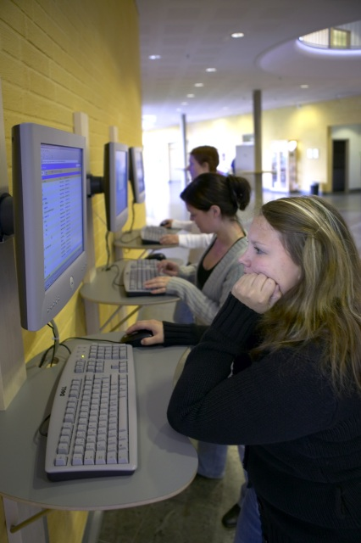
Pedagogisk digital kompetens För nätbaserat lärande inom högskolan
Jessica Lindblom
Anna-Sofia Alklind Taylor, Jana Rambusch & Henrik Svensson
Interaction Lab
Institutionen för kommunikation och information
Högskolan i Skövde

Slide 2
Om Högskolan i Skövde
Tydlig IT-profil
Ca. 10.300 studenter
Drygt 450 anställda, varav ca. 260 lärare
43 utbildningsprogram
675 fristående kurser
165 flexibla kurser

Slide 3
Hur allt började. . .
Hösten 2008 startade kursen Kognition i praktiken 7,5 hp G1N i flexibel form
Behov att kommunicera med studenterna utöver kurshemsida och mail
Skapade grupp i LiveJornal (sajt för blogg och forum)
Problem:
måste sköta all support själva
studenterna måste hålla koll på flera olika sajter (med olika login)
Testade därefter olika lösningar i olika kurser (Episerver, FirstClass och Moodle)
Kompetensutveckling för ämnesgruppen VT10
Kurs i Nätbaserat lärande i digitala miljöer 5 hp A1N

Slide 4
Ansats och tillvägagångssätt
Pedagogisk digital kompetens
Pedagogisk digital kompetens är något mer än individuella praktiska digitala färdigheter och förmågor. Det är ett förhållningssätt som integrerar olika tekniska och didaktiska perspektiv
Fallstudie
Inspirerad av aktionsforskning
Abduktivt upplägg - växelverkan mellan praktik och teori
Utgår från våra egna erfarenheter som högskolelärare

Slide 5
Fem framgångsfaktorer
Pedagogisk grundsyn
Teamwork
Positiv till
teknik
Stödresurser
Undervisnings-
kultur

Slide 6
Fem faktorer (1) Pedagogisk grundsyn
Grundsyn
Hur man ser på lärande och undervisning
Kommunikation, krav, examinationsmoment, m.m.
Man måste inte ha exakt samma, men
Distans…är mindre tolerant mot inkonsekvens
Underlättar när det uppstår problem
Explicit (t.ex. i studieguider)
Påverkar och medvetandegör hur vi ser på lärande
Tydlighet mot studenterna – vad förväntar vi oss

Slide 7
Fem faktorer (2) Undervisningskultur
Nya roller (t.ex. administratör, problemlösare, coach, mailformuleringsexpert)
Nya uppgifter/kunskaper/pedagogik (t.ex. veckobrev, videoinspelningar, scio, tidsplanering/upplägg)
Nya grupper av studenter
Nytt = misstag
Öppenhet och ödmjukhet

Slide 8
Fem faktorer (3) Teamwork
Inte sitta på sin kammare och uppfinna hjulet på nytt!
Gemensam kunskapsbas
Bollplank
Undvika att gå i samma fällor. . .
Distribuerad arbetsbörda
Helhetssyn – bort med skygglapparna och revirtänkande
Stöd för nya lärare och vid lärarbyten
Backup vid sjukdom
Enhetlighet gentemot studenterna
…
Slutsats: Samarbete mellan lärare sparar tid, främjar kreativitet och ger studenterna en känsla av röd tråd genom hela utbildningen

Slide 9
Fem faktorer (4) Positiv inställning till teknik
Nyfikenhet och viljan att testa nya saker viktiga
Hur ett verktyg fungerar i en kurs är inte enbart kopplat till dess inbyggda funktionalitet
Kolla hur andra gör, var inte rädd att ’sno’ bra idéer från dina kollegor men dela också dina egna idéer med andra
Anta inte att dina studenter använder samma programvara som du själv
Att använda Facebook är inte samma sak som att vara duktig på datorer

Slide 10
Fem faktorer (5) Administrativa, pedagogiska & tekniska stödresurser
Ta hjälp av stödresurser i din organisation och få mer tid för det ämnesmässiga innehållet på köpet
Ta hjälp av distanssupporten, men lita även på din egen kompetens som lärare
Undvik att vara teknisk support för dina studenter
Glöm inte ha kul och våga bjuda på dig själv ibland
Utmärkt med en utbildningscoach

Slide 11
Summering och diskussion
Det är bara att börja, men se till att du får med några kollegor i lärargruppen
Våga prova nya lösningar och var inte rädd för smällen när det inte fungerar perfekt första gången
Skapa egen projektsajt och “provkör” olika verktyg för att testa möjligheter och begränsningar
Utgå från lärandemålen i första hand och fundera sedan på hur läraktiviteter och examinationsformer skulle kunna utföras på campus respektive distans. Vilka verktyg skulle stödja dessa aktiviteter? Vilken sorts lärande stödjer de och vad är du ute efter i just denna kurs?
Kommunikation med och tillgänglighet för studenterna är otroligt viktigt
Ställ krav på distanssupporten

Slide 12
Tack för visat intresse!
Bidraget finns publicerat på följande länk:
http://www.his.se/PageFiles/35592/UtbLar5nr1_2011_PedagogiskDigitalKompetens.pdf
Kontakt
Jessica.lindblom@his.se

